Slide 1
воспитатель Скворцова Л.М. 1 кв. категория МДОУ д/с «Дельфин»
Кружок «Волшебный пластилин» (пластилинография)

Slide 2
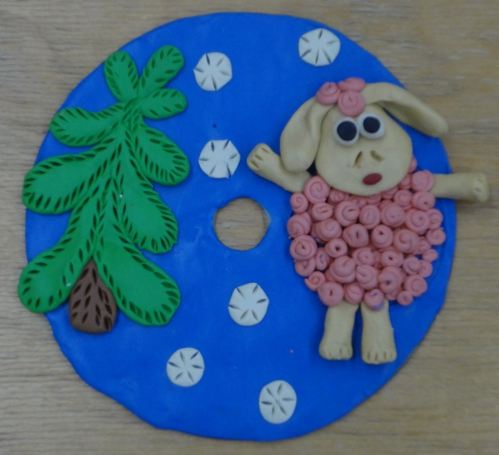
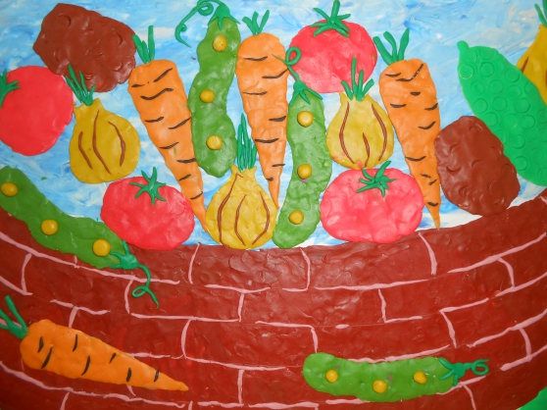
Пластилинография – создание на основе пластилина лепных картин с изображением выпуклых, полуобъемных объектов на горизонтальной поверхности.

Slide 3
Актуальность
«Руки учат голову,
затем поумневшая голова учит руки, а умелые руки снова способствуют развитию мозга»
И. П. Павлов

Slide 4
Цель:
Развивать осязание и мелкую моторику рук через освоение нетрадиционной техники работы
с пластилином – пластилинографии

Slide 5
Задачи:
формирование навыков работы с пластилином, пробуждение интереса к лепке;
освоение новых приемов (скатывания, надавливания, размазывания);
развитие зрительно-моторную координацию;
обучение умению ориентироваться на листе бумаги;
развитие мелкой моторики;
ознакомление с окружающим миром;
развитие творческих способностей.

Slide 6
Принципы построения кружка:
От простого к сложному
Связь знаний, умений и навыков
Системность знаний
Воспитывающая и развивающая направленность
Активность и самостоятельность
Учет возрастных и индивидуальных особенностей

Slide 7
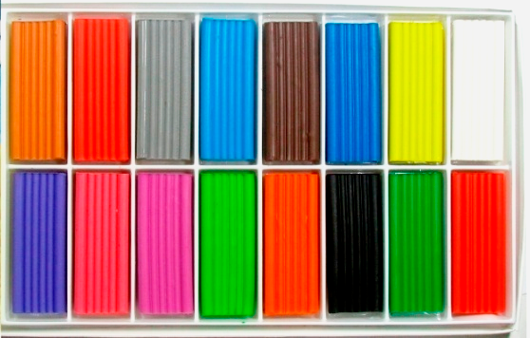
Материалы для создания пластилиновой картины:
Картонная цветная основа
Набор пластилина
Набор стеков
Доска
Салфетка для рук

Slide 8
Основные приемы лепки:
Разминание Вдавливание
Отщипывание Надавливание
Сплющивание Процарапывание
Раскатывание Размазывание(мазок)
Скатывание Соединение деталей
Вытягивание Налеп

Slide 9
Виды пластилинографии c детьми средней группы: Прямая пластилинография Мозаичная пластилинография

Slide 10
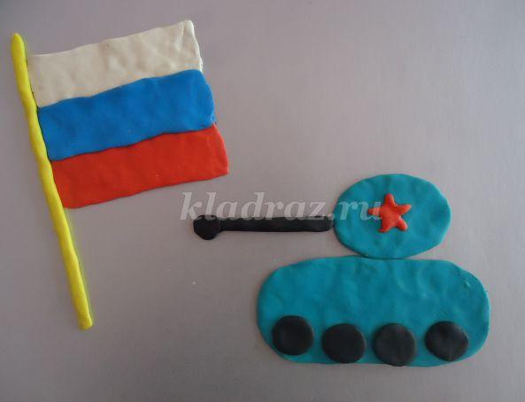
Прямая пластилинография- изображение лепной
картины на горизонтальной
поверхности.

Slide 12
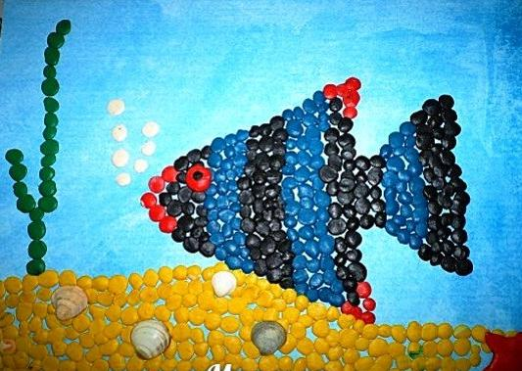
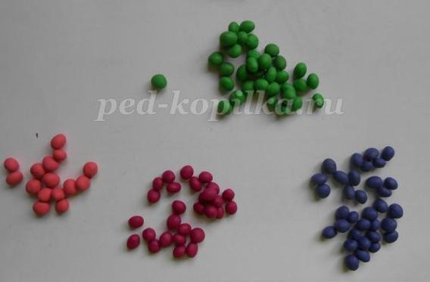
Мозаичная пластилинография (пластилиновая мозаика)
- изображение лепной картины на горизонтальной поверхности с помощью шариков из пластилина.

Slide 13
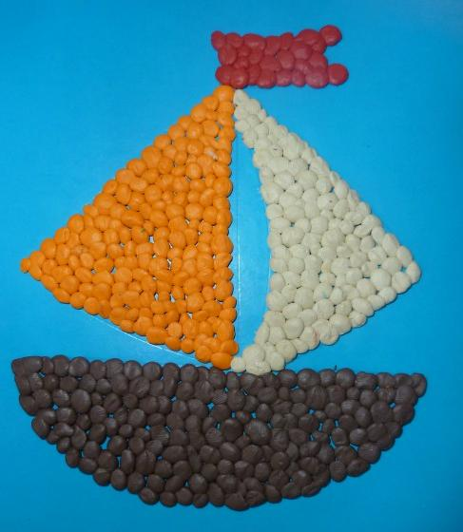
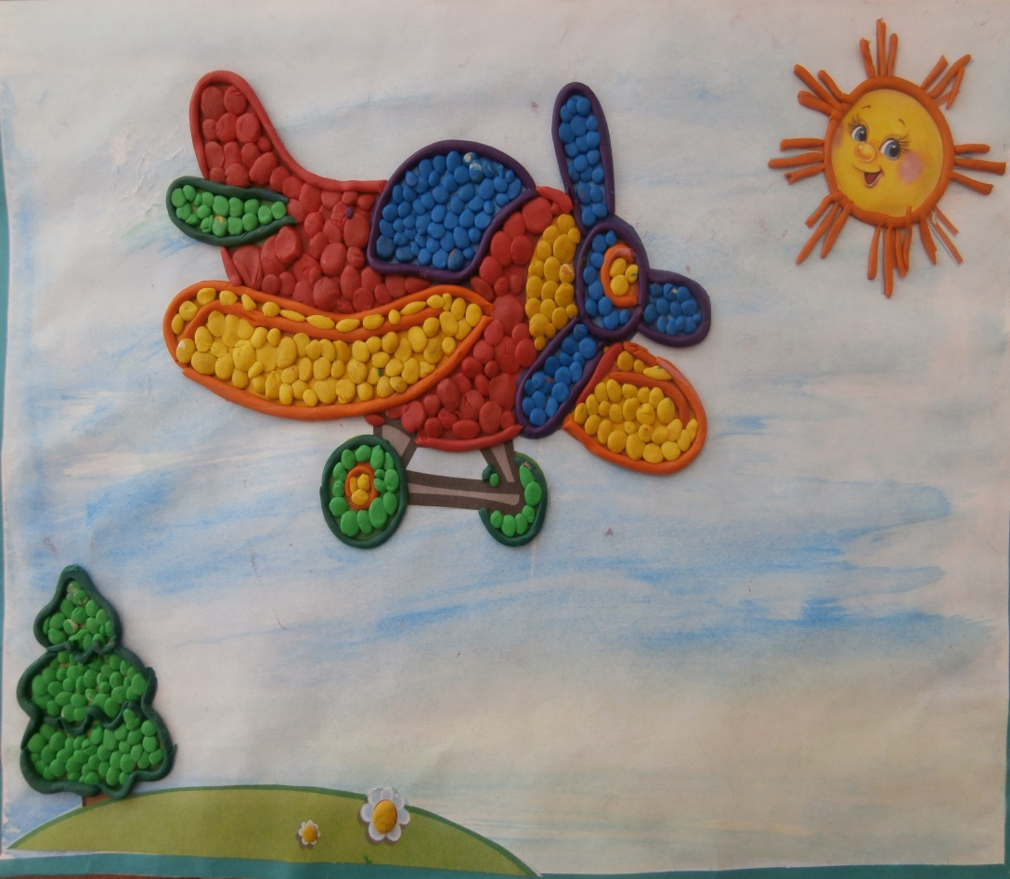

Slide 14
Ожидаемые результаты
Развит интерес к творческой деятельности
Усвоены основные приёмы работы в технике пластилинографии
Мелкая моторика развита на достаточном уровне
Умеет последовательно выполнять работу
Доводить начатое дело до конца

Slide 15
Таким образом,
пластилинография позволяет решать не только практические, но и воспитательно-образовательные задачи, способствует всестороннему развитию личности ребенка

Slide 16
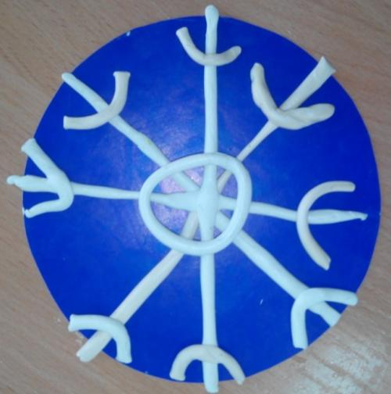
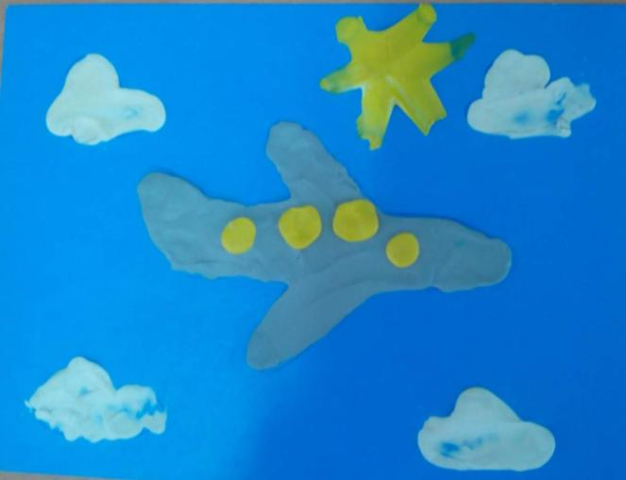
Мы волшебным пластилином создаём
свои картины

Slide 17
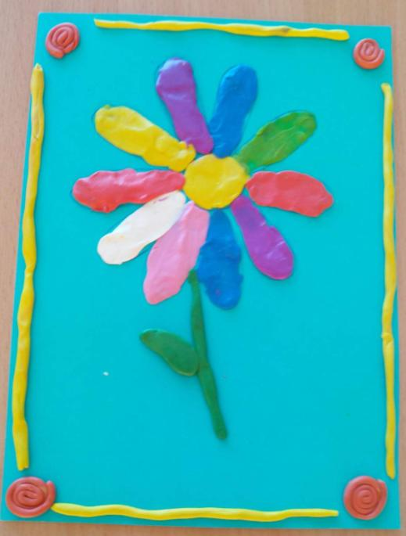
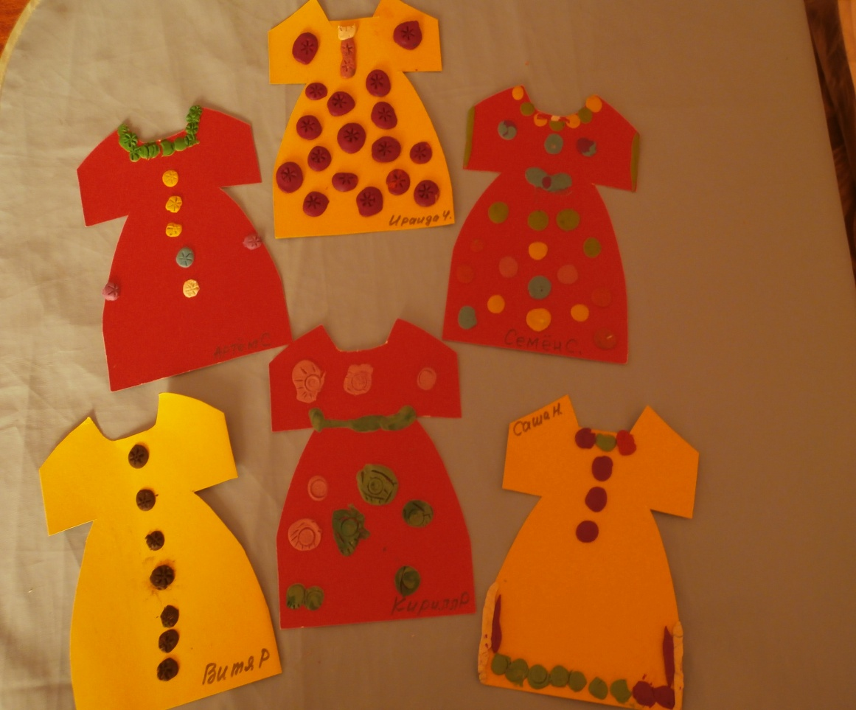

Slide 18
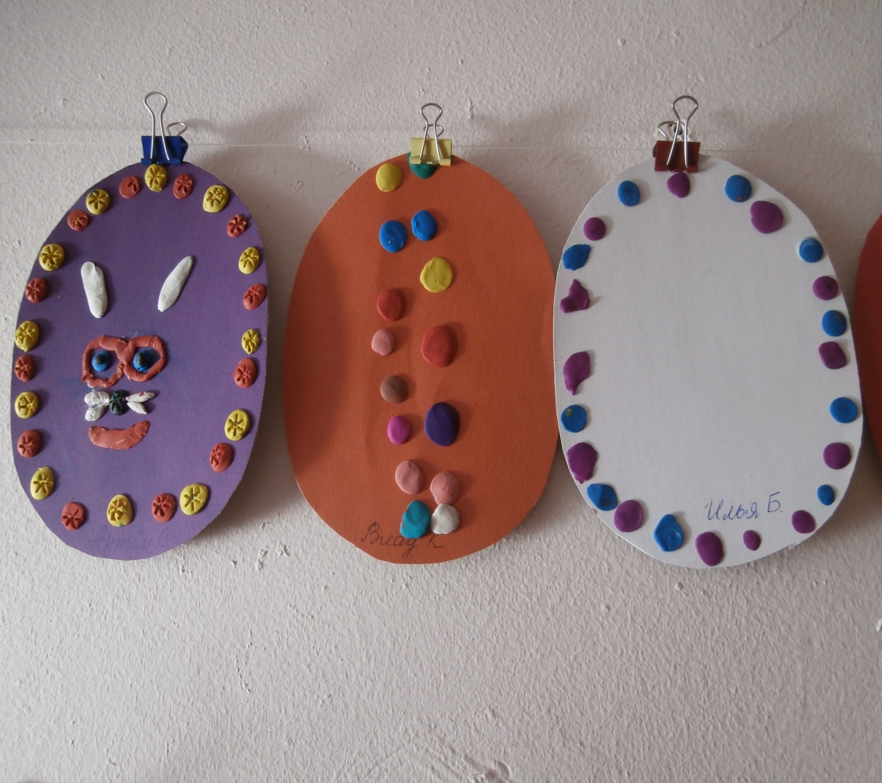
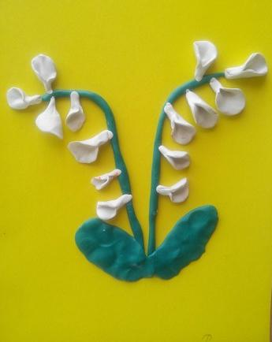

Slide 19
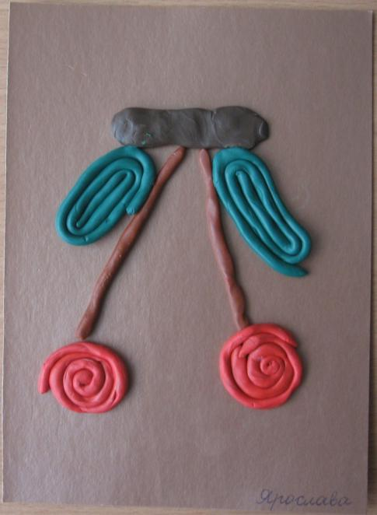
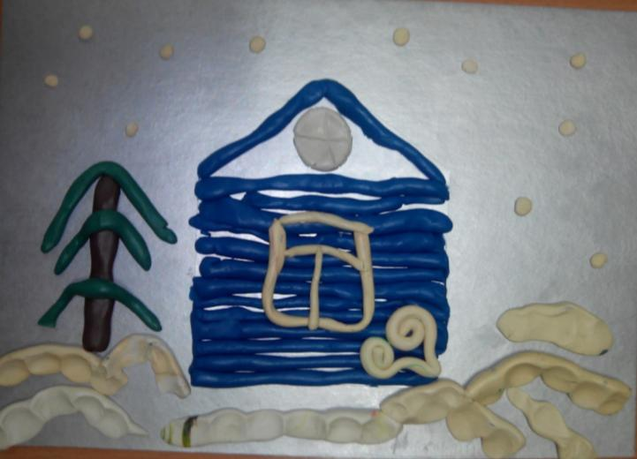

Slide 23
ЗА ВНИМАНИЕ!
СПАСИБО

